Slide 1
T.C. ANKARA ÜNİVERSİTESİ AYAŞ MESLEK YÜKSEKOKULU
DERSİN ADI | Hukuk Bilimine Giriş | HAFTA NO | 9
KONU BAŞLIĞI | Kişilik Kavramı | TARİH
ÖĞRETİM ELEMANI | Öğr. Gör. Yusuf Can ÇALIŞIR
E-mail: Tel: | ccalisir@ankara.edu.tr yusufcan_calisir@hotmail.com (0312) 700 05 00 / 144

Slide 2
I.GERÇEK KİŞİLER
A.Kişiliğin Başlangıcı ve Sona Ermesi
B.Kişinin Ehliyetleri
1-Hak Ehliyeti
2-Fiil Ehliyeti
II.TÜZEL KİŞİLER
A.Özel Hukuk Tüzel Kişileri
B.Kamu Hukuku Tüzel Kişileri

Slide 3
Genel Olarak Kişi ve Kişilik Kavramı
Hukukta “kişi”,hak ve borçlara sahip olabilen varlıklara denir.
“Kişilik” kavramı ise hukukça korunan kişiye bağlı değerlerin bütününü ifade eder.
“Kişi” olmanın bazı sonuçları vardır:
(1) Kişiler irade açıklayabilirler.
(2) Kişiler, hukukî işlemler yapabilirler.
(3) Kişiler malvarlığına sahip olabilirler.
(4) Kişiler, hak ve borç altına girebilirler.
(5) Kişiler sorumluluk sahibidirler.
(6) Kişiler, mahkemeler huzurunda davacı ve davalı olabilirler.

Slide 4
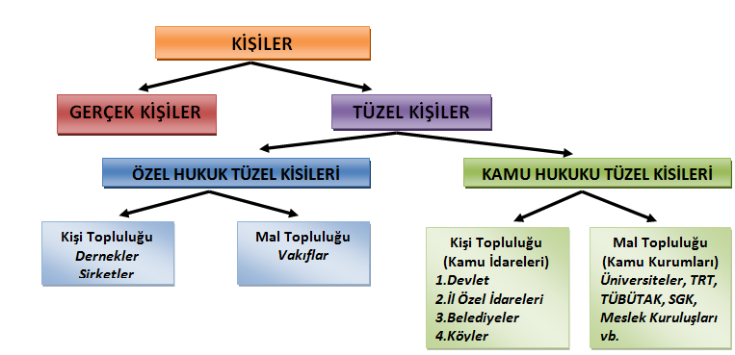
Genel Olarak Kişi ve Kişilik Kavramı

Slide 5
I.GERÇEK KİŞİLER
B-KİŞİNİN EHLİYETLERİ
Kişinin ehliyetleri “hak ehliyeti” ve “fiil ehliyeti” olarak 2’ye ayrılır.
Hak ehliyetine “medenî haklardan yararlanma ehliyeti”, fiil ehliyetine, “medenî hakları kullanma ehliyeti” de denir.

Slide 6
I.GERÇEK KİŞİLER
B-KİŞİNİN EHLİYETLERİ
1-Hak Ehliyeti
Hak ehliyeti, kişilerin haklara ve borçlara sahip olabilme yeteneğidir.
Gerçek kişiler açısından, hak ehliyeti sahibi olmak için “insan olmak”tan, dolayısıyla tam ve sağ doğmaktan başka bir şart yoktur.
Hak ehliyeti pasif bir ehliyettir.
Bir kişinin hak ehliyetine sahip olması için bir şey yapmasına, irade açıklamasına, birtakım işlemler yapmasına gerek yoktur.
Hak ehliyeti sahibi olmak için belli bir yaşı doldurmuş olmak da gerekmez.
Yeni doğmuş bir bebeğin dahi hak ehliyeti vardır.
Hatta sağ doğmuş olmak kaydıyla ceninin dahi hak ehliyeti vardır.

Slide 7
I.GERÇEK KİŞİLER
B-KİŞİNİN EHLİYETLERİ
2-Fiil Ehliyeti
Bir kişinin kendi fiilleriyle haklar kazanabilme ve borç altına girebilme yeteneğidir.
Nitekim, Medeni Kanun “fiil ehliyetine sahip olan kimse, kendi fiilleriyle hak edinebilir ve borç altına girebilir” demektedir (m.9).
Fiil ehliyetine medenî hakları kullanma ehliyeti de denir.

Slide 8
I.GERÇEK KİŞİLER
B-KİŞİNİN EHLİYETLERİ
2-Fiil Ehliyeti
Şartları: Hak ehliyetine herkes sahiptir. Oysa fiil ehliyetine herkes sahip değildir.
Sadece belirli şartlan taşıyan kişiler sahiptir.
Fiil ehliyetine sahip olma koşulları; Medenî Kanunun 10’uncu maddesinde “ayırt etme gücüne sahip ve kısıtlı olmayan her ergin kişinin fiil ehliyeti vardır” denerek belirlenmiştir.
Buna göre fiil ehliyetinin, “ayırt etme gücüne sahip olma”, “kısıtlı olmama” ve “ergin olma” şeklinde 3 şartının bulunduğunu söyleyebiliriz.

Slide 9
I.GERÇEK KİŞİLER

Slide 10
I.GERÇEK KİŞİLER
***Fiil Ehliyeti Bakımından Kişilerin Sınıflandırılması***
Fiil ehliyeti bakımından gerçek kişiler,
1-)Tam Ehliyetliler,
2-)Sınırlı Ehliyetliler
3-)Sınırlı Ehliyetsizler
4-)Tam Ehliyetsizler
olmak üzere 4 gruba ayrılır.

Slide 11
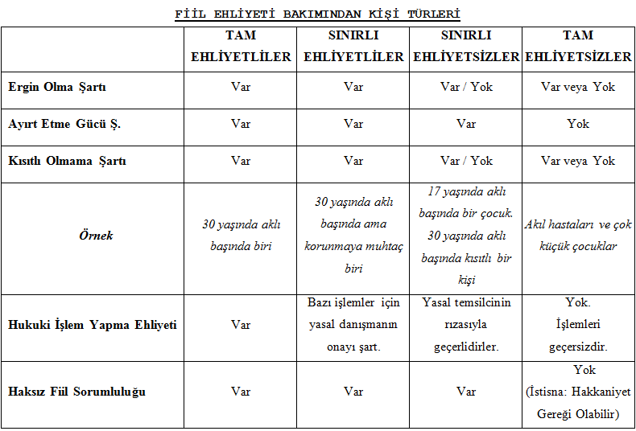
I.GERÇEK KİŞİLER

Slide 12
II. TÜZEL KİŞİLER
**TANIM** Tüzel kişiler, belli bir amacı gerçekleştirmek üzere bağımsız bir varlık şeklinde örgütlenmiş, haklara ve borçlara sahip olabilen kişi ve mal topluluklarıdır.
Kişi topluluğu şeklinde olan tüzel kişiler, aslında birden fazla kişinin bir araya gelmesinden başka bir şey değildir.
Ancak hukuk düzeni, bu insan topluluğuna onu meydana getiren insanlardan (gerçek kişilerden) ayrı bir kişilik tanımaktadır.
Dolayısıyla tüzel kişi, yetkili karar organları aracılığıyla iradesini açıklayarak hak ve borç altına girebilir.
Bu şekilde ortaya çıkan hak ve borçlar, tüzel kişiyi oluşturan gerçek kişilerin üzerinde değil, tüzel kişinin üzerinde doğmuş olur.

Slide 13
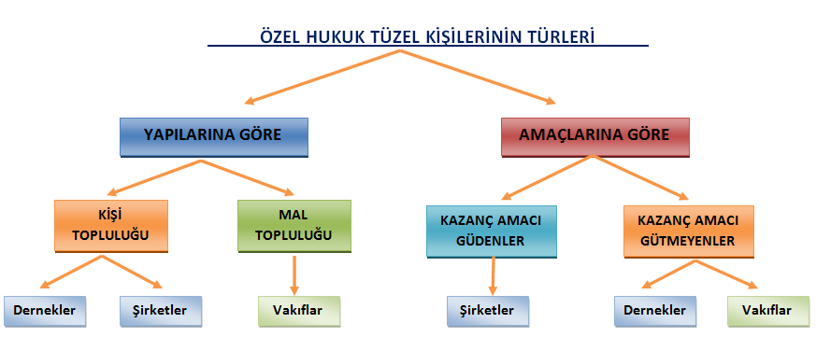
II. TÜZEL KİŞİLER

Slide 14
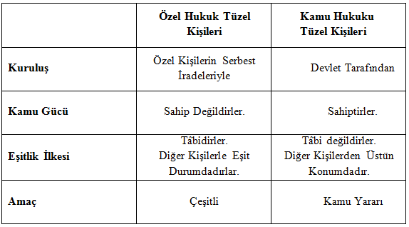
II. TÜZEL KİŞİLER
##Kamu Tüzel Kişileri ile Özel Hukuk Tüzel Kişileri Arasındaki Bazı Farklılıklar##

Slide 15
II. TÜZEL KİŞİLER
##Kamu Tüzel Kişilerinin Türleri##
KAMU TÜZEL KİŞİLERİ
Kişi Topluluğu Şeklindeki Kamu Tüzel Kişileri
Mal Topluluğu Şeklindeki Kamu Tüzel Kişileri
Kamu Kurumları (Hizmet Kuruluşları)
1.İdari Kamu Kurumları (Ör. TCK, OGM)
2.İktisadi Kamu Kurumları Ör. TCCD, DHMİ)
3.Sosyal Kamu Kurumları (SGK)
4.Bilimsel, Teknik, Kültürel Kamu Kurumları (TRT, Üniversiteler, TÜBİTAK, DİE, TÜBA)
5.Düzenleyici Kamu Kurumları: Bağımsız İdari Otoriteler (SPK, RTÜK,BDDK)
6.Meslek Kuruluşları (Barolar, Tabip Odaları)
Kamu İdareleri
Merkezi İdare
Devlet
Mahalli İdareler
1.İl Özel İdareleri
2.Belediyeler
3.Köyler
Başkent Teşkilatı
Taşra Teşkilatı
1.İl
2.İlçe
3.Bucak

Slide 16
Yararlanılan Kaynak:
Kemal GÖZLER, Genel Hukuk Bilgisi, Ekin Basım Yayın, Bursa, 2017.

